Slide 1
Cálculo do Potencial Solar de Novos Edifícios com base nos Geosmartcity Hub Specialized Services
João Gomes (jgomes@municipia.pt
Nelson Mileu (nmileu@municipia.pt)

Slide 2
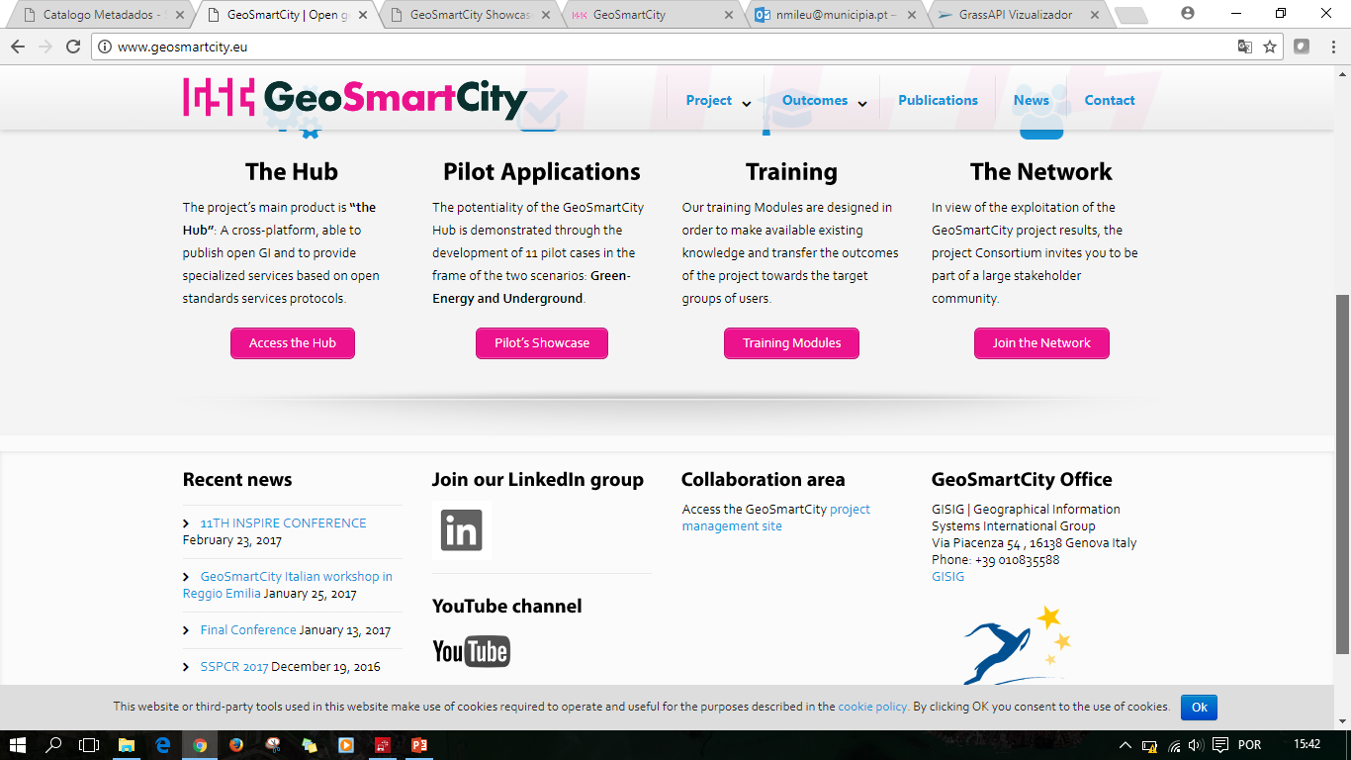

Slide 3
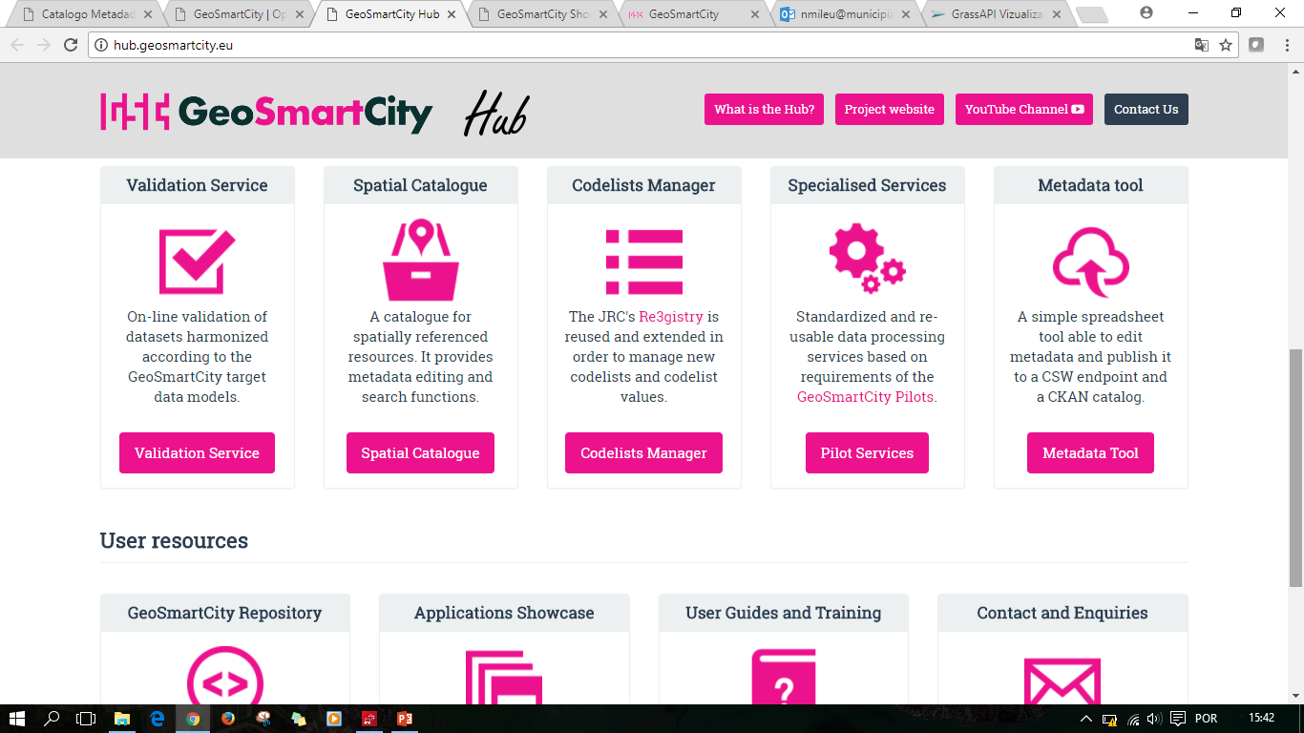

Slide 4
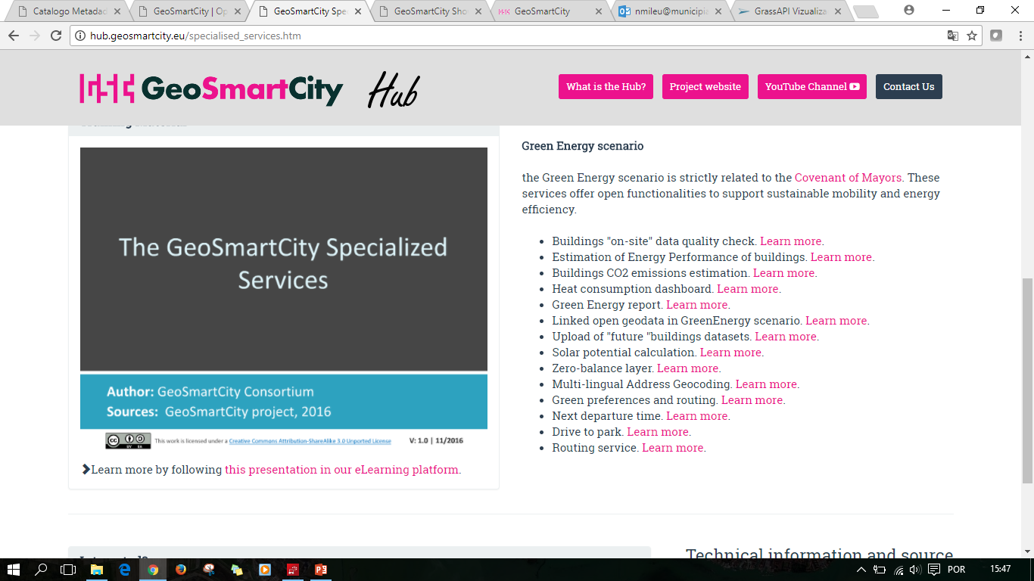

Slide 5
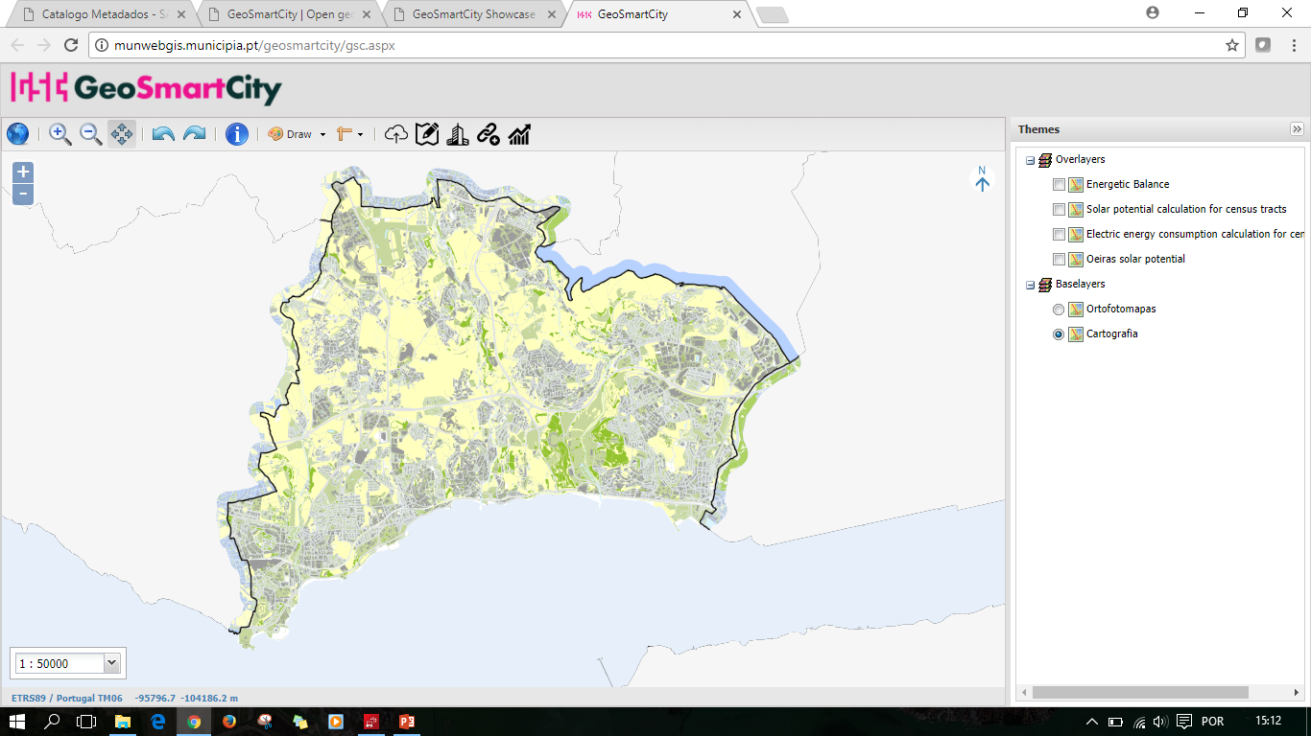
Programa do workshop

Slide 6
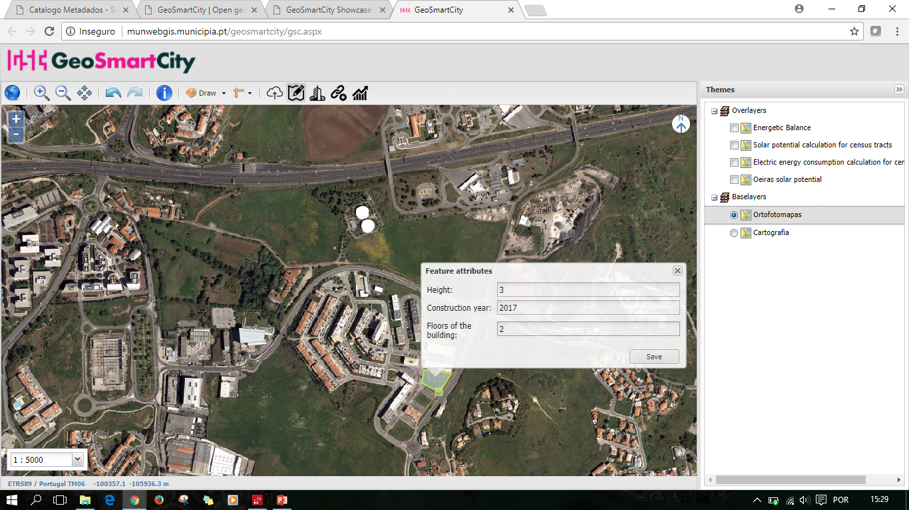
Programa do workshop

Slide 7
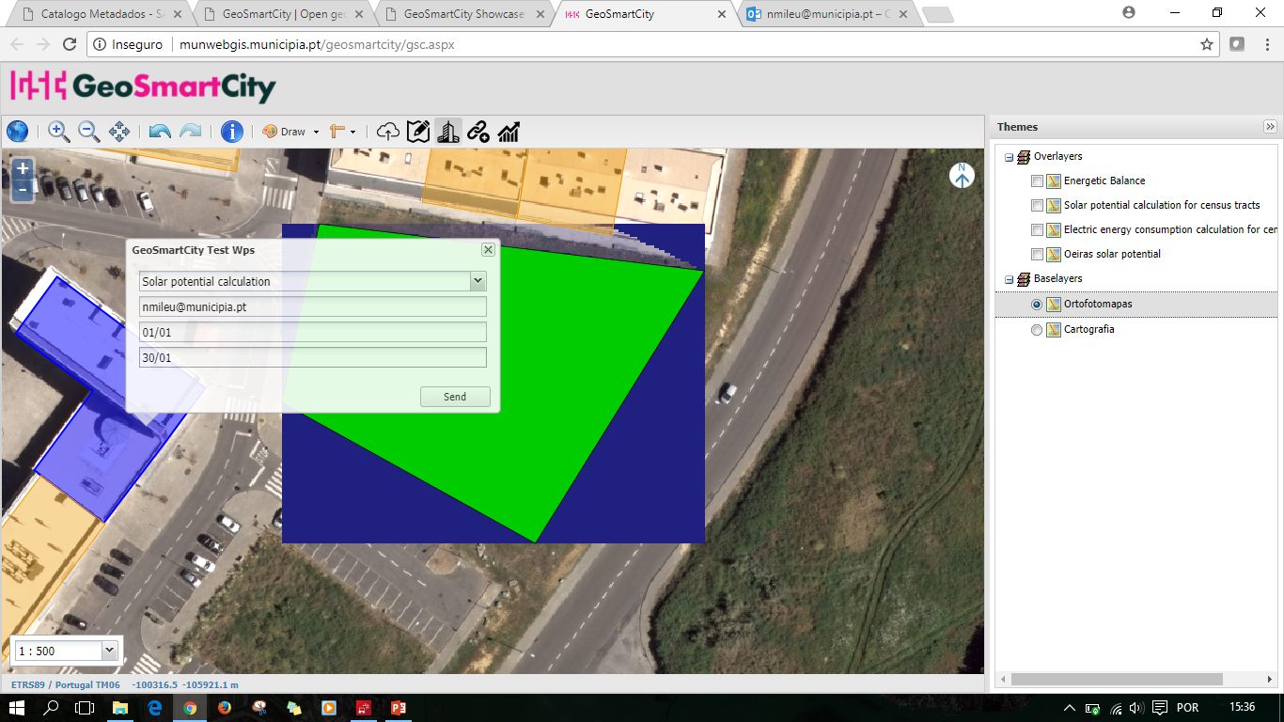

Slide 8
